Slide 1


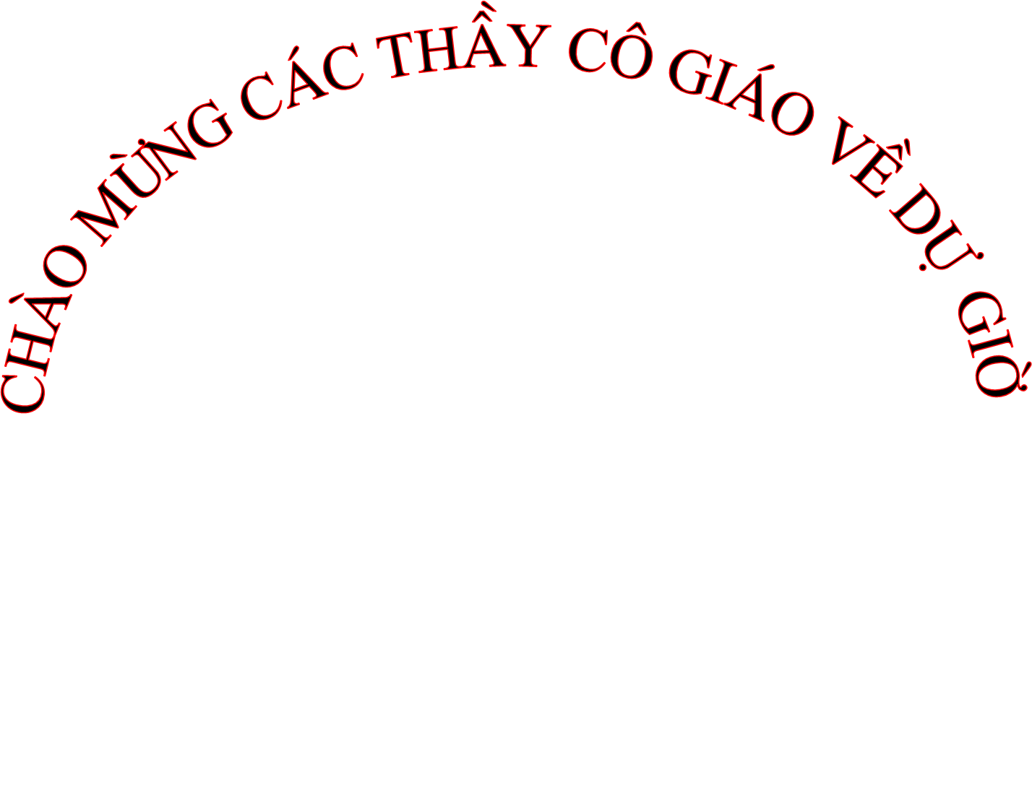

LỚP 1E
Môn: Tiếng Việt
Giáo viên: Nguyễn Thị Son

Slide 2
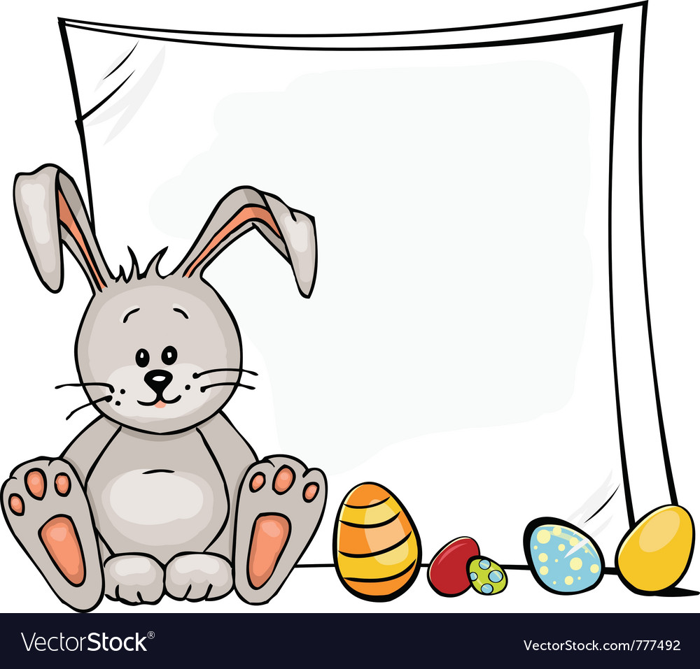


Slide 3

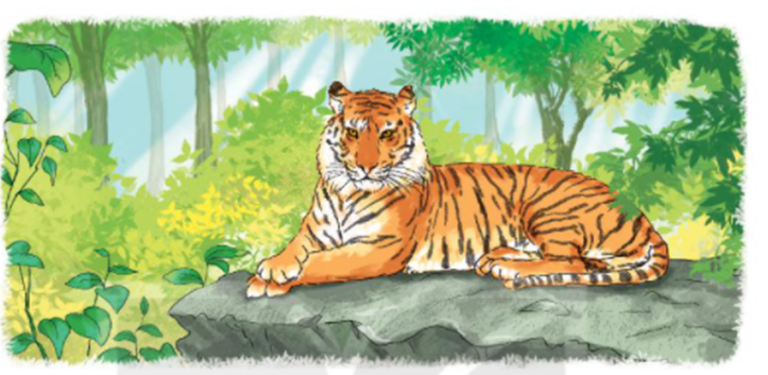
Giải câu đố
Lông vằn lông vện mắt xanh,
Dáng đi uyển chuyển nhe nanh tìm mồi,
Thỏ nai gặp phải, hỡi ôi,
Muông thú khiếp sợ tôn ngôi chúa rừng.
(Là con gì?)

Slide 4
Chú tể rừng xanh
Hổ là loài thú dữ ăn thịt, sống trong rừng. Lông hổ thường có màu vàng, pha những vằn đen. Răng sắc nhọn, mắt nhìn rõ mọi vật trong đêm tối. Bốn chân chắc khoẻ và có vuốt sắc. Đuôi dài và cứng như roi sắt. Hổ di chuyển nhanh, có thể nhảy xa và săn mồi rất giỏi. Hổ rất khoẻ và hung dữ.
Hầu hết các con vật sống trong rừng đều sợ hổ. Vì vậy, hổ được xem là chúa tể rừng xanh.
(Theo Từ điển tranh về các con vật)
Notes:
Giáo viên chủ động giải thích từ khó, cho hs luyện đọc từ. Từ khó có thể linh động theo vùng miền, không nhất thiết dạy theo giáo án soạn sẵn.

Slide 5
Chú tể rừng xanh
Hổ là loài thú dữ ăn thịt, sống trong rừng. Lông hổ thường có màu vàng, pha những vằn đen. Răng sắc nhọn, mắt nhìn rõ mọi vật trong đêm tối. Bốn chân chắc khoẻ và có vuốt sắc. Đuôi dài và cứng như roi sắt. Hổ di chuyển nhanh, có thể nhảy xa và săn mồi rất giỏi. Hổ rất khoẻ và hung dữ.
Hầu hết các con vật sống trong rừng đều sợ hổ. Vì vậy, hổ được xem là chúa tể rừng xanh.
(Theo Từ điển tranh về các con vật)
Hổ là loài thú dữ ăn thịt, sống trong rừng. // Lông hổ thường có màu vàng, pha những vằn đen. // Răng sắc nhọn, mắt nhìn rõ mọi vật trong đêm tối. // Bốn chân chắc khoẻ và có vuốt sắc. // Đuôi dài và cứng như roi sắt. // Hổ di chuyển nhanh, có thể nhảy xa và săn mồi rất giỏi. // Hổ rất khoẻ và hung dữ. //
Hầu hết các con vật sống trong rừng đều sợ hổ. // Vì vậy, hổ được xem là chúa tể rừng xanh. //
(Theo Từ điển tranh về các con vật)

Slide 6
Luyện đọc câu dài:
Hổ là loài thú dữ ăn thịt, sống trong rừng. Lông hổ thường có màu vàng, pha những vằn đen.

Slide 7


Chú tể rừng xanh
Hổ là loài thú dữ ăn thịt, sống trong rừng. Lông hổ thường có màu vàng, pha những vằn đen. Răng sắc nhọn, mắt nhìn rõ mọi vật trong đêm tối. Bốn chân chắc khoẻ và có vuốt sắc. Đuôi dài và cứng như roi sắt. Hổ di chuyển nhanh, có thể nhảy xa và săn mồi rất giỏi. Hổ rất khoẻ và hung dữ.
Hầu hết các con vật sống trong rừng đều sợ hổ. Vì vậy, hổ được xem là chúa tể rừng xanh.
(Theo Từ điển tranh về các con vật)
1
2

Slide 8
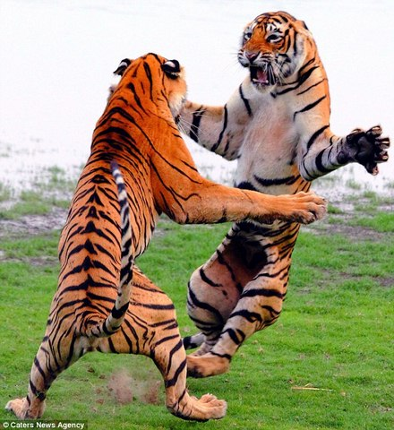
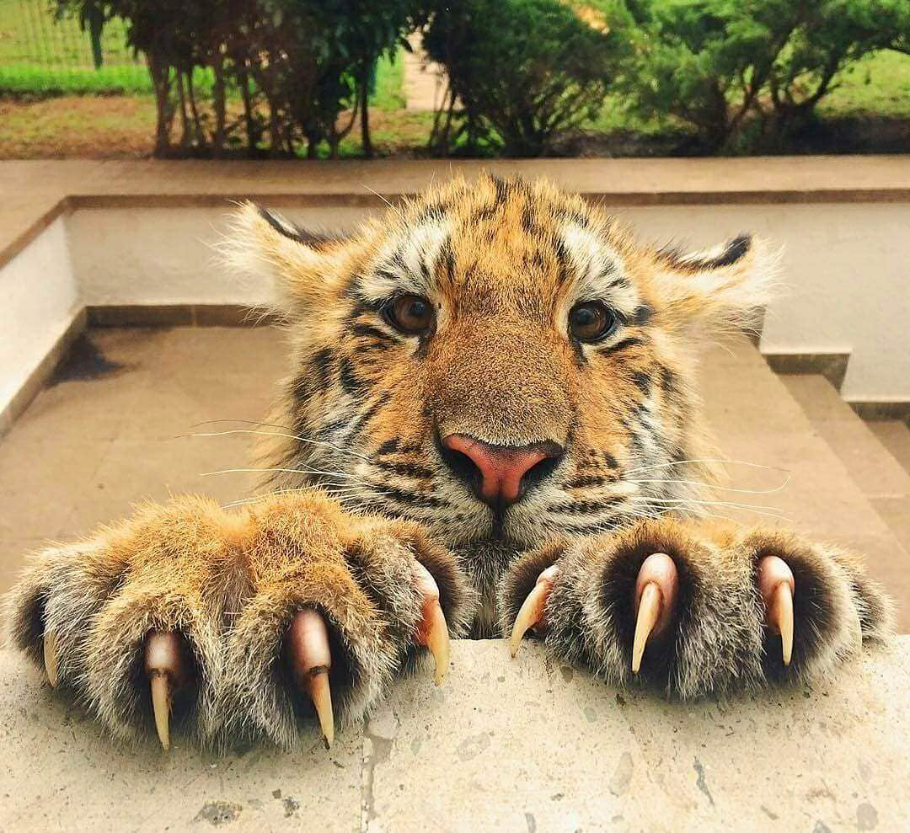
Giải nghĩa từ khó:
Chúa tể :
vua, người cai quản một vương quốc.
Vuốt :
móng nhọn, sắc và cong.
Notes:
Gv yêu cầu hs nêu nghĩa theo cách hs hiểu trước.
Có thể cho HS giải nghĩa bằng cách đặt câu.

Slide 9
Đọc đoạn 2:
Hầu hết các con vật sống trong rừng đều sợ hổ. Vì vậy, hổ được xem là chúa tể rừng xanh.
chúa tể
Trong rừng xanh, hổ được xem là ………...

Slide 10
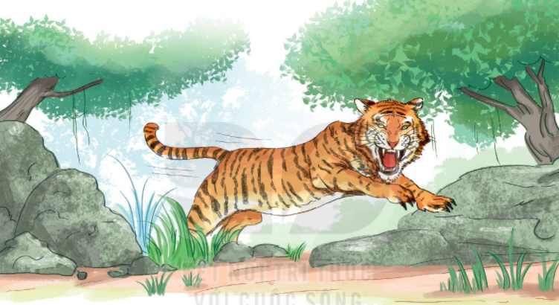
Notes:
GV giáo dục mở rộng: Hổ là động vật hoang dã cần được bảo vệ….

Slide 11




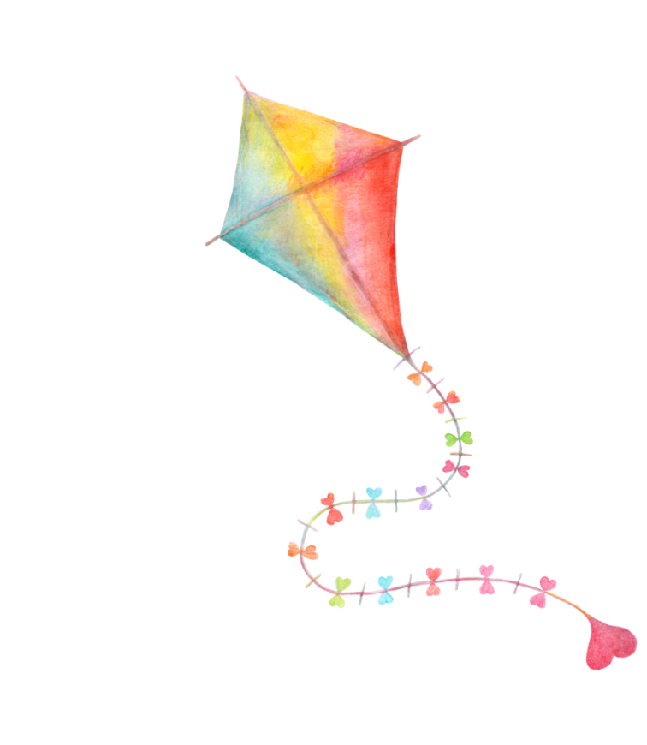
Tạm biệt quý thầy cô.

